Slide 1

汇编语言程序设计
主讲老师：张声传
单位：信息学院人工智能系
E-mail：zsc_2016@xmu.edu.cn

Slide 2
第九章 BIOS和DOS中断
0.前言
1.键盘I/O
2.显示器I/O
3.打印机I/O
4.串行通信口I/O

Slide 3
0. 前言
前言
  在存储器系统中，从地址0FE000H开始的8KB ROM(只读存储器)中装有基本输入输出系统(basic input/output system, BIOS)例行程序
  BIOS给PC系列的不同微处理器提供了兼容的系统加电自检、引导装入、主要I/O设备的处理程序以及接口控制等功能模块来处理所有的系统中断。使用BIOS功能调用，不必了解硬件操作的具体细节，直接使用指令设置参数，并中断调用BIOS例行程序，所以利用BIOS功能编写的程序简洁，可读性好，而且易于移植

Slide 4
0. 前言
前言
  磁盘操作系统(disk operating system, DOS)是PC机上最重要的操作系统，它是由软盘或硬盘提供的。它的两个DOS模块IBMBIO.COM和IBMDOS.COM使BIOS用起来更方便。因为DOS模块提供了更多更必要的测试，使DOS操作比使用相应功能的BIOS操作更简易，而且DOS对硬件的依赖性更少些
  IBMBIO.COM是一个输入输出设备处理程序，它提供了DOS到BIOS的低级接口，它完成将数据从外设读入内存，或者从内存写到外设的工作

Slide 5
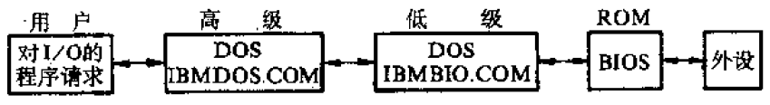
0. 前言
前言
  IBMDOS.COM包括一个文件管理程序和一些处理程序，在DOS下运行的程序可以调用这些处理程序。为了完成DOS功能调用，IBMDOS.COM把信息传送给IBMBIO.COM，形成一个或多个BIOS调用
  它们之间的关系如图所示

Slide 6
0. 前言
前言
  在一些情况下，既能选择DOS中断也能选择BIOS中断来执行同样的功能。例如，打印机输出一个字符的功能，可用DOS中断21H的功能5，也可用BIOS中断17H的功能0。因为BIOS比DOS更靠近硬件，因此建议尽可能地使用DOS功能，但在少数情况下必须使用BIOS功能。例如，BIOS中断17H的功能2为读打印机状态，它就没有等效的DOS功能。DOS中断能处理大多数的I/O，但有些功能还没提供，对于这些功能就要考虑用I/O指令在端口级上编程，或使用高级语言编程

Slide 7
0. 前言
前言
  DOS功能与BIOS功能都通过软件中断调用。在中断调用前需要把功能号装入AH寄存器，把子功能号装入AL寄存器，除此之外，通常还需要在CPU寄存器中提供专门的调用参数。一般来说，调用DOS或BIOS功能时，有以下几个基本步骤：
    将调用参数装入指定的寄存器中
    如需功能号，把它装入AH
    如需子功能号，把它装入AL
    按中断号调用DOS或BIOS中断
    检查返回参数是否正确

Slide 8
1. 键盘I/O
键盘I/O
  键盘是计算机最基本的一种输入设备，用来输入信息，以达到人机对话的目的。键盘主要由三种基本类型的键组成：
    字符数字键。如字母数字以及#%等常用字符
    扩展功能键。如Home, End, PgUp以及程序功能键F1--F10等
    和其他键组合使用的控制键。如Alt, Ctrl和Shift等

Slide 9
1. 键盘I/O
键盘I/O
  字符数字键给计算机传送一个ASCII码字符，而扩展功能键产生一个动作，如按下Home键能把光标移到屏幕的左上角，使用组合控制键能改变其他键所产生的字符码
  键盘和主机通过五芯电缆相连，这五根线分别是电源线、地线、复位线以及键盘数据线和键盘时钟线。PC机系列的键盘触点电路按16行8列的矩阵来排列，按键的识别采用行列扫描法确定按键的位置，并通过键盘数据线将按键所对应的扫描码(8位)送往主机

Slide 10
1. 键盘I/O
字符码与扫描码
  当在键盘上按下或放开一个键时，如果键盘中断是允许的(21H端口第1位=0)，就会产生一个类型9的中断，并转入到BIOS的键盘中断处理程序。该处理程序从8255可编程序外围接口芯片的输入端口60H读取一个字节，这个字节是键的扫描码。最高位为0或为1，分别表示键是按下状态还是放开状态。按下时，取得的字节称为通码，放开时取得的字节称为断码。键盘上的每个键都对应一个扫描码(通码)，根据扫描码就能唯一地确定哪一个键改变了状态

Slide 11
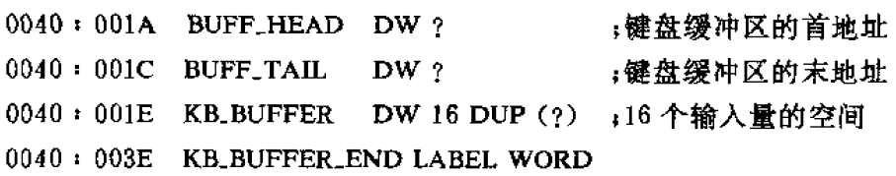
1. 键盘I/O
字符码与扫描码
  BIOS键盘处理程序将取得的扫描码转换成相应的字符码，大部分键的字符码是一个标准的ASCII码。转换成的字符码以及扫描码存储在ROM BIOS数据区的键盘缓冲区KB_BUFFER中。

Slide 12
1. 键盘I/O
字符码与扫描码
  这个缓冲区是一个先进先出的循环队列，BUFF_HEAD和BUFF_TAIL是缓冲区的两个地址指针。当HEAD指针和TAIL指针相等时，说明缓冲区空。当CPU想要得到键盘输入时，就调用BIOS键盘例行程序，它按其接收时的次序从缓冲区取出字符和扫描码，回送给CPU。缓冲区的大小可适应最快的打字员，但如果缓冲区已满又按下一个键，BIOS不处理这个键，只发出嘀的响声

Slide 13
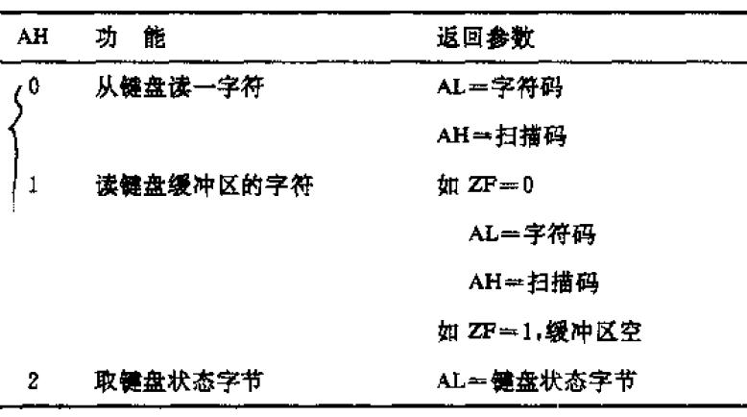
1. 键盘I/O
BIOS键盘中断
  类型16的中断提供了基本的键盘操作，它的中断处理程序包括3个不同的功能，分别根据AH寄存器的内容来选择

Slide 14
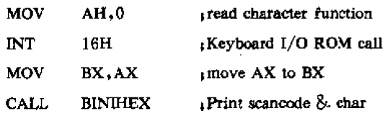
1. 键盘I/O
BIOS键盘中断
  利用INT 16H调用键盘I/O ROM例行程序时，先在AH中存放一个功能编号0,1或2。例如，要查看按键的扫描码和ASCII码，可以调用中断类型16H的0功能，该功能把扫描码回送到AH中，把ASCII码回送到AL中；然后调用二进制转换十六进制的子程序BINIHEX，把AH和AL中的内容打印出来。其指令序列为：

Slide 15
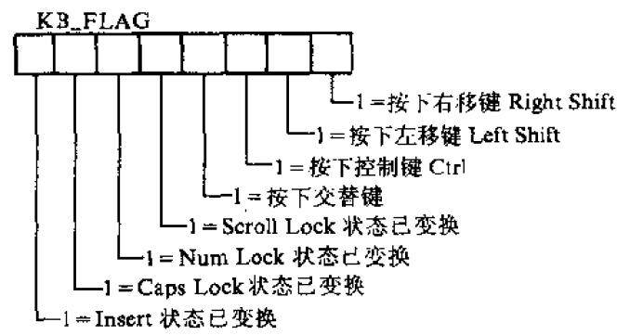
1. 键盘I/O
BIOS键盘中断
  Shift, Ctrl, Alt, Num Lock, Scroll, Ins和Caps Lock这些键(变换键)不具有ASCII码，但按动它们能改变其他键所产生的代码。INT 16H的AH=2的功能可以把表示这些键状态的字节——键盘状态字节(KB_FLAG)回送到AL寄存器。KB_FLAG中各位表示的状态信息如图所示：

Slide 16
1. 键盘I/O
DOS键盘功能调用
  上面介绍了BIOS键盘中断(16H)，它能同时回送字符码和扫描码，这在使用功能键和变换键的程序中是很重要的。但对一般的键盘操作，最好使用适应能力强更强的由INT 21H中断提供的键盘功能调用
  在编写程序时，会感到使用DOS 21H键盘功能调用非常方便

Slide 17
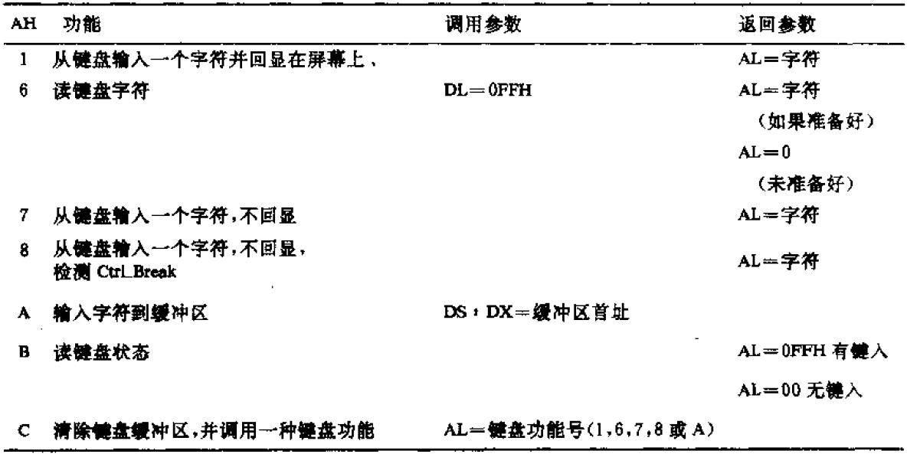
1. 键盘I/O
DOS键盘功能调用
  表中列出了与键盘输入有关的DOS 21H功能调用，它包括把单字符读入AL和把一个字符串读入存储器等功能

Slide 18
1. 键盘I/O
DOS键盘功能调用：单字符输入
  DOS调用INT 21H的功能1能等待从键盘输入一个字符，并在视频显示器上回显。当得到字符并已显示时，本功能就返回其ASCII码；如果该字符是扩展ASCII字符，需要调用本功能两次，第一次返回0，第二次返回所按键的扫描码。使用O1H功能时，如果按下Ctrl_C或Ctrl_Break，DOS在返回前调用INT 23H并结束程序。INT 21H功能07和08的输入操作与功能01相似，不同的是输入字符不回显，使用功能7，不支持Ctrl_C或Ctrl_Break的检测处理，功能8支持Ctrl_C或Ctrl_Break的中断处理

Slide 19
1. 键盘I/O
DOS键盘功能调用：单字符输入
  INT 21H的06功能直接读写控制台，当(DL)=00H——0FEH时，请求输出字符。当(DL)=0FFH时，请求读键盘字符。该功能有时被称作原始I/O操作，它不带回显地读键盘字符，不对Ctrl_C或Ctrl_Break进行特殊处理，而是将其直接传递给调用程序，不转到中断处理程序。该功能是仅有的能正确读出Alt组合键输入的DOS功能，而功能1，7和8对Alt组合键的输入可能会产生误解
  在交互程序中常常需要用户对一个提示做出应答，或通过输入一个字母或数字对菜单的各项进行选择，这时就要用到21H的单字符输入功能

Slide 20
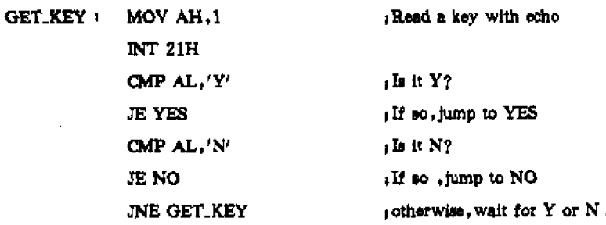
1. 键盘I/O
DOS键盘功能调用：单字符输入
  回答Y，程序将转入标号为YES的程序段；回答N，程序将转入标号为NO的程序段；实现如下所示：

Slide 21
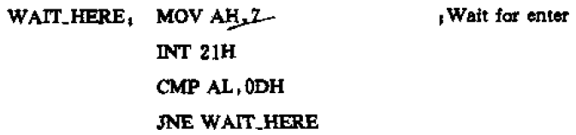
1. 键盘I/O
DOS键盘功能调用：单字符输入
  测试字母、数字和符号可直接把它们写在CMP指令中，用单引号括起来。但如果想检测Enter键，就要在指令中写出它的ASCII码0DH。检测键盘输入的字符是否是回车键的程序如下：

Slide 22
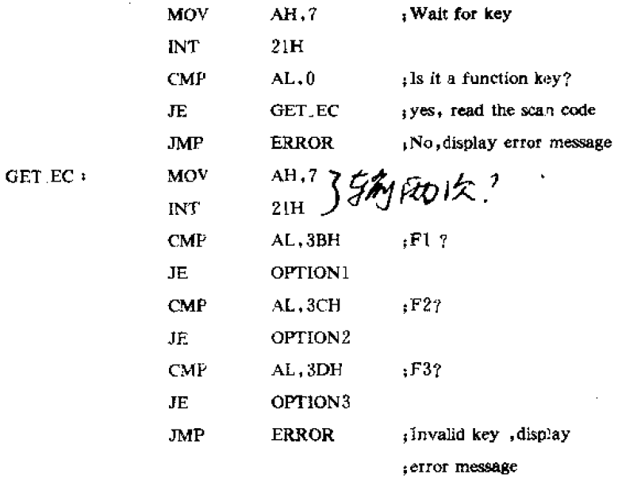
1. 键盘I/O
DOS键盘功能调用：单字符输入
  如果要求程序能接收功能键或数字组合键必须进行两次DOS调用，第一次回送00，第二次回送扫描码

Slide 23
1. 键盘I/O
DOS键盘功能调用：输入字符串
  在许多应用程序中，要求用户输入姓名、地址或其他字符串，中断21H的功能A能从键盘读入一串字符并把它存入用户定义的缓冲区中。缓冲区的第一个字节保存最大字符数，这个最大字符数由用户程序给出。如果键入的字符数比此数大，PC机就会发出嘟嘟声，而且光标不再向右移动。由于缓冲区的最大字符数仅用一个字节来表示，所以缓冲区的逻辑上限为255字节
  第二个字节是实际输入字符的个数，这个数据是由功能A填入的，而不是由用户填入。在这两个字节之后，字符串就按字节存入缓冲区，最后结束字符串的回车0DH还要占用一个字节，因此整个缓冲区的字节空间应为最大字符数加2

Slide 24
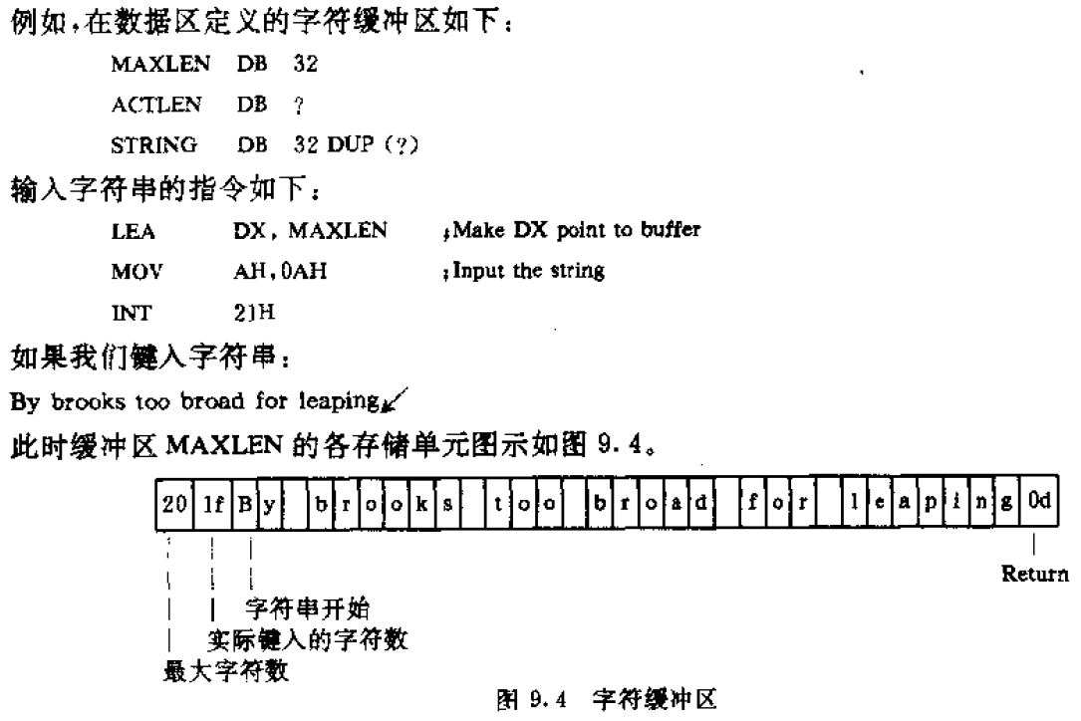
1. 键盘I/O
DOS键盘功能调用：输入字符串

Slide 25
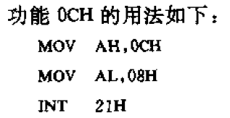
1. 键盘I/O
DOS键盘功能调用：清除键盘缓冲区
  从键盘输入的字符实际上先放在一个16字节的键盘缓冲区内，功能1，7，8和0AH都是从键盘缓冲区取得输入字符的DOS功能
  INT 21H的功能0CH能清除键盘缓冲区，然后执行在AL中指定的功能。AL指定的功能可以是1，6，7，8或0AH，使用OCH功能可以使程序在输入一个字符之前，将以前键入的字符清除掉

Slide 26
1. 键盘I/O
DOS键盘功能调用：清除键盘缓冲区
  上述几条指令实际提供的输入功能是8，它不回显，但要检测Ctrl_C或Ctrl_Break，如果不想用Ctrl_C或Ctrl_Break来结束程序，可以用功能7代替功能8
  使用OCH功能的好处是可以避免由于偶然超前键入的字符而出现的错误。例如，在格式化磁盘时，程序员在格式化磁盘程序开始运行时，又超前键入了一个字符，当程序询问使用者是否确实要清除磁盘数据时，若利用OCH功能读取键盘，则先清除缓冲区，再接收用户的回答，这样就可以防止由于刚才超前键入的字符而引起的错误动作

Slide 27
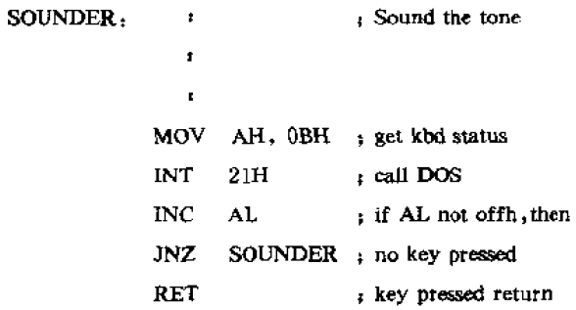
1. 键盘I/O
DOS键盘功能调用：检验键盘状态
  DOS 21H的功能0BH能检验一个键是否被按动，如果按下一个键，则在AL寄存器中放入OFFH；如没有按下键，则在AL中放00，无论哪种情况都将继续执行程序中的下一条指令
  该功能不返回实际字符码，仅提供一种是否按键的提示

Slide 28
作业
了解课本的例子；

